Slide 1
GIẢI PHẪU – SINH LÝ HỆ HÔ HẤP
GV: Trần Khánh Phú

Slide 2
MỤC TIÊU
-
Kể tên được các cơ quan cấu tạo nên bộ máy hô hấp.
- Mô tả được hình thể ngoài, hình thể trong và các liên quan của các cơ quan cấu tạo nên bộ máy hô hấp.
Trình bày được chức năng sinh lý của hệ hô hấp và giải thích được hiện tượng hamburger.
Cấu tạo HHH:
Lồng ngực
Hệ thống dẫn khí
Phổi
Màng phổi
CẤU TẠO HỆ HÔ HẤPCẤU TẠO HỆ HÔ HẤP

Slide 3
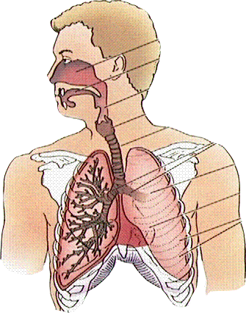
HỆ HÔ HẤP
Cuối Phế quản là phế nang (phế nang là 1 phần của nhu mô phổi - gồm phế nang và mô kẽ).
MŨI
HẦU
THANH QUẢN
KHÍ QUẢN
TIM
PHẾ QUẢN
PHỔI

Slide 4
CẤU TẠO HỆ HÔ HẤP
Lồng ngực
Hệ thống dẫn khí
Phổi
Màng phổi

Slide 5
LỒNG NGỰC

Slide 6
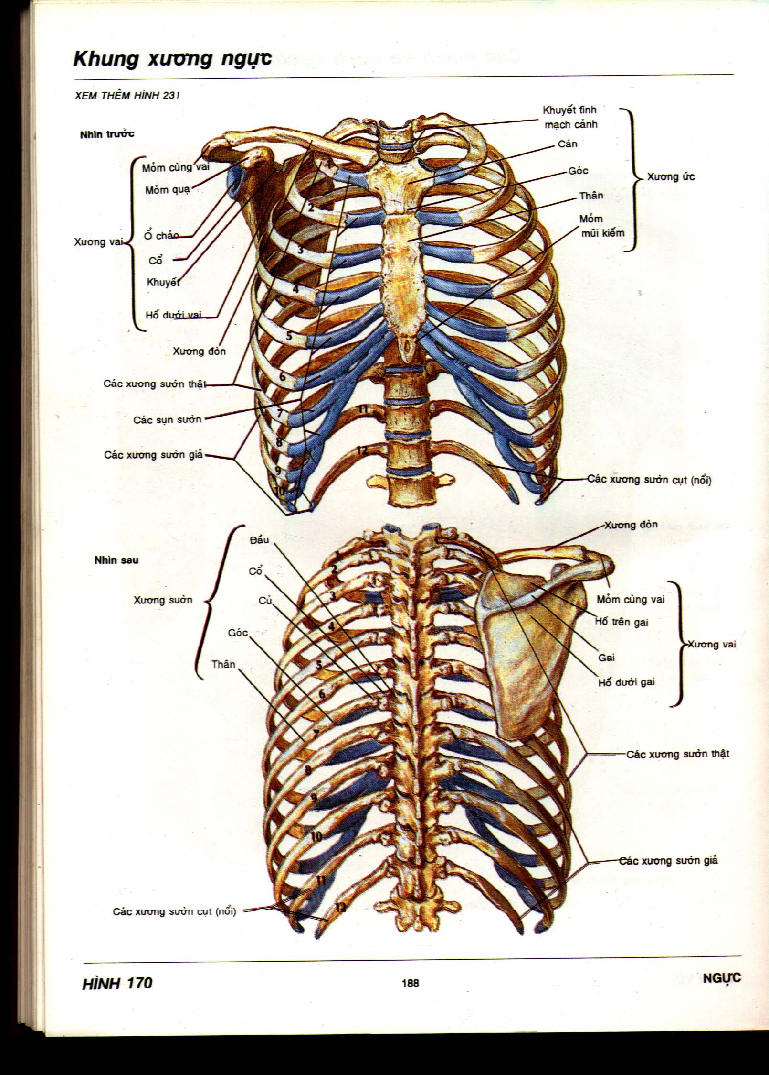
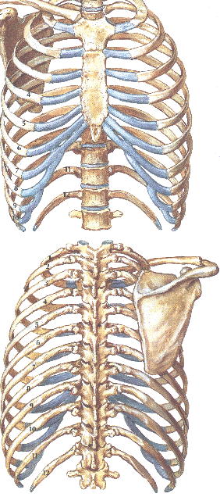

Slide 7
LỒNG NGỰC
Là 1 khoang kín.
Đáy là cơ hoành.
Bộ phận cố định là cột sống.
Bộ phận di chuyển được (xương sườn, xương ức).
Phần cử động (các cơ hít vào và thở ra).

Slide 8
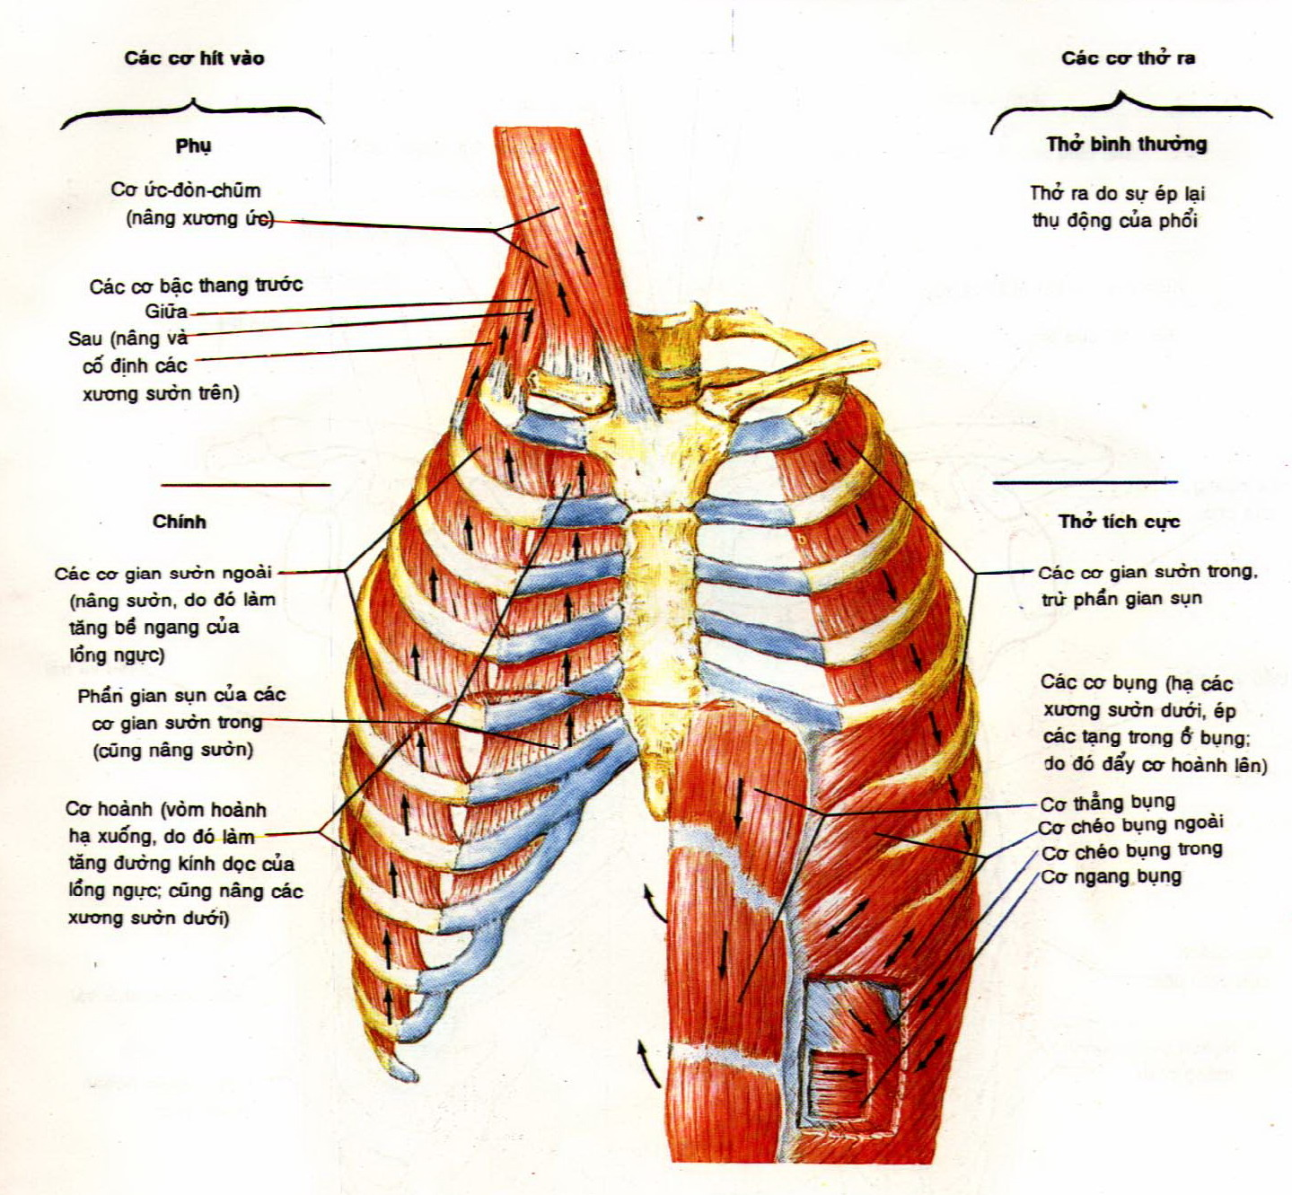

Slide 9
CƠ HÔ HẤP
Làm thay đổi thể tích lồng ngực.
Cơ hít vào:
Bình thường: cơ hoành, cơ liên sườn ngoài.
Gắng sức: cơ ngực lớn, cơ ức đòn chũm, cơ cánh mũi.
Cơ thở ra:
Bình thường: các cơ co vào trong lúc hít vào, khi giãn nghỉ sẽ gây thở ra.
Gắng sức: cơ thẳng và cơ chéo của thành bụng.

Slide 10
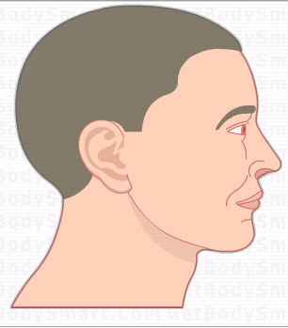
CẤU TẠO NGOÀI CỦA MŨI

Slide 11
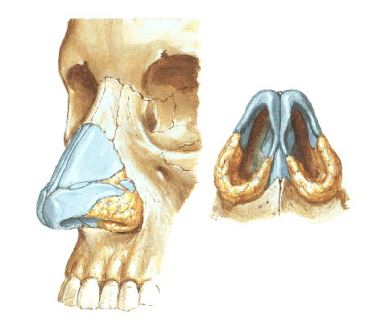
CẤU TẠO NGOÀI CỦA MŨI
XƯƠNG MŨI
SỤN MŨI BÊN
SỤN VÁCH
MŨI
SỤN CÁNH
MŨI LỚN
SỤN CÁNH MŨI BÉ
SỤN PHỤ

Slide 12
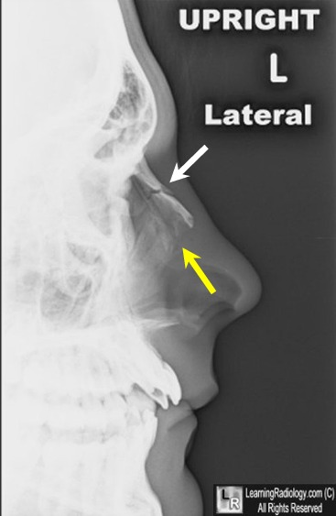

Slide 13
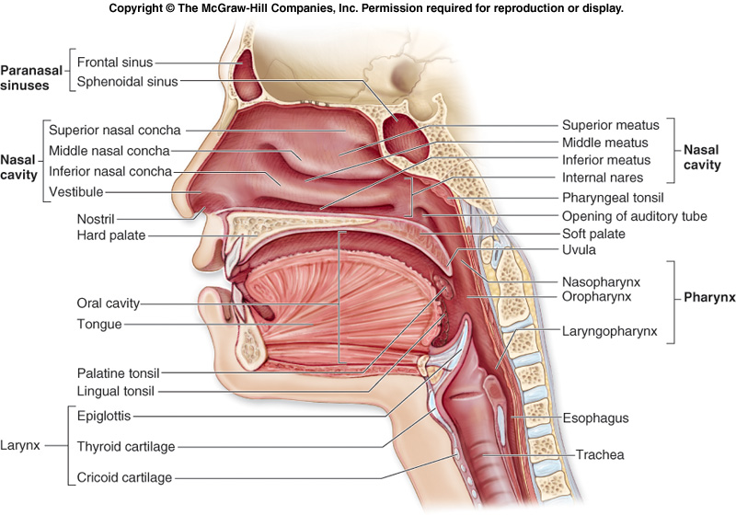
KHOANG MŨI

Slide 14
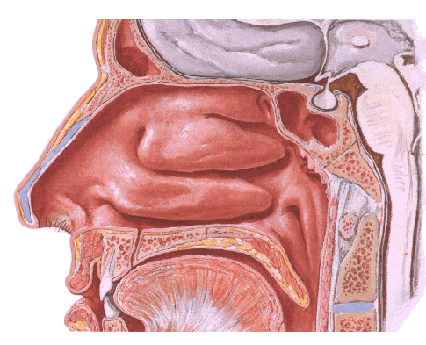
CẤU TẠO TRONG CỦA MŨI
XƯƠNG TRÁN
XƯƠNG SÀNG
XƯƠNG MŨI
XƯƠNG BƯỚM
XOĂN MŨI
TRÊN
XOĂN MŨI
GIỮA
NGÁCH MŨI TRÊN
XOĂN MŨI
DƯỚI
NGÁCH MŨI GIỮA
MÕM KHẨU CÁI
XƯƠNG HÀM TRÊN
MẢNH NGANG
XƯƠNG KHẨU CÁI
NGÁCH MŨI DƯỚI

Slide 15

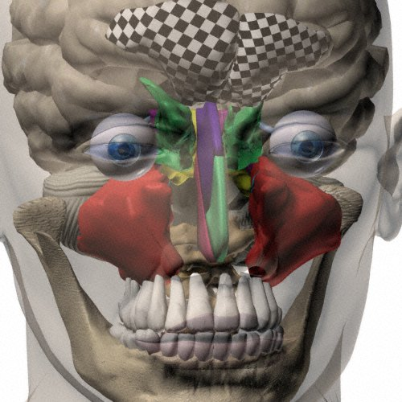
XOANG CẠNH MŨI
XOANG TRÁN
Có nhiệm vụ cộng hưởng âm thanh, làm ẩm niêm mạc mũi, sưởi ấm không khí và làm nhẹ khối xương đầu mặt.
XOANG BƯỚM
XOANG SÀNG
XOANG HÀM TRÊN

Slide 16
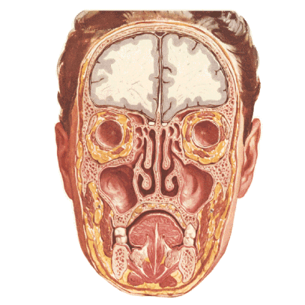
XOANG MŨI
XOĂN MŨI GIỮA
XOANG SÀNG
VÁCH NGĂN
XOANG HÀM
XOĂN MŨI DƯỚI

Slide 17
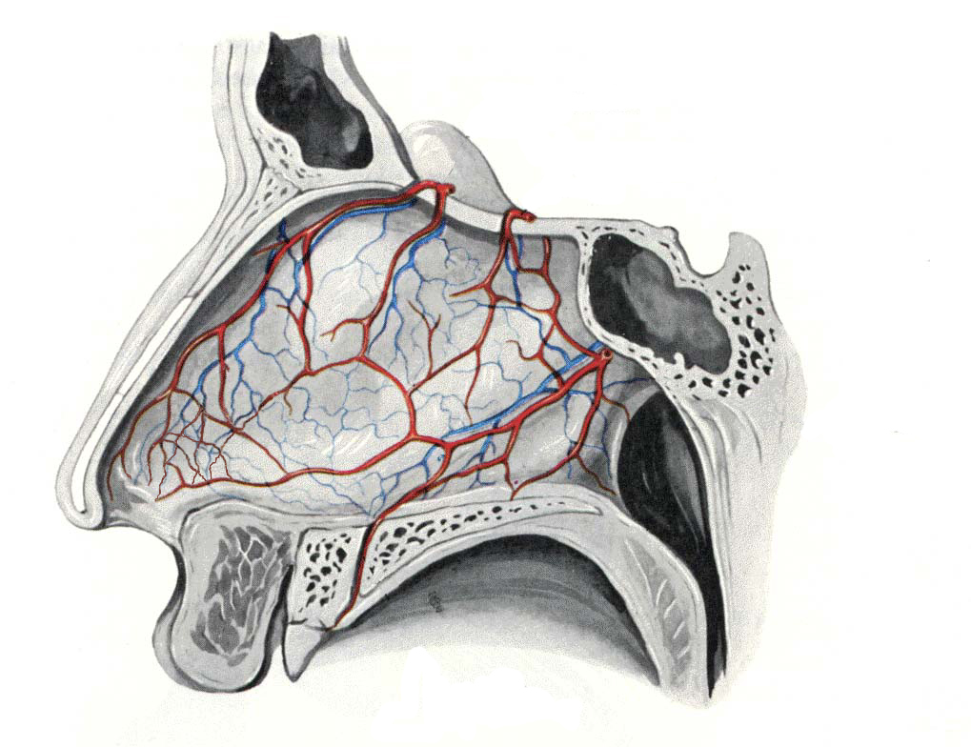
MẠCH MÁU
- hệ thống ĐM của mũi.
- xuất phát từ thái dương.
- các mạch máu của ĐM Sàng Trước + ĐM Bướm Khẩu Cái quy về điểm Kiesselbach (tại sụn cánh mũi lớn).
ĐM BƯỚM KHẨU CÁI
ĐM SÀNG TRƯỚC

Slide 18
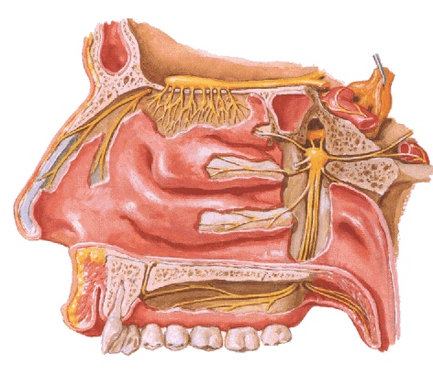
THẦN KINH CỦA MŨI
Các TK mũi chi phối bởi dây TK số 1 (Khứu) và TK số 5 (Sinh Ba – chi phối vùng Eye, Hàm Trên, Hàm Dưới)
HÀNH KHỨU
TK HÀM TRÊN
TK KHỨU
TK ỐNG
CHÂN
BƯỚM
TK SÀNG TRƯỚC
NHÁNH TK MŨI
BÊN SAU DƯỚI
HẠCH
CHÂN
BƯỚM
KHẨU CÁI
TK KHẨU CÁI LỚN
NHÁNH
TK HẦU
TK KHẨU CÁI NHỎ

Slide 19
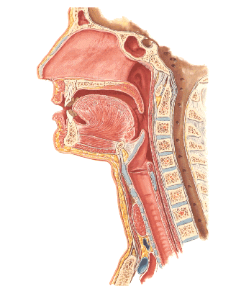
HẦU
BỜ DƯỚI XƯƠNG CHẨM
ĐỐT SỐNG CỔ 6

Slide 20
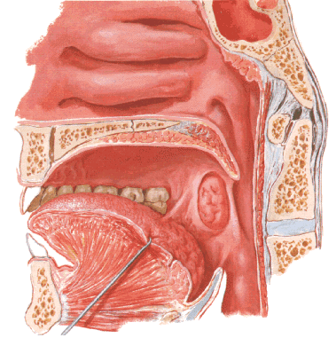
HẦU MŨI
HẠNH NHÂN HẦU
(THÀNH TRÊN)
VÒI NHĨ-
HẠNH NHÂN VÒI
(THÀNH BÊN)
THÀNH SAU
ĐỐT SỐNG CỒ 2

Slide 21
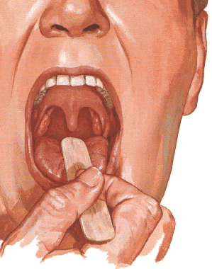
HẦU MIỆNG
LƯỠI GÀ
KHẨU CÁI MỀM
CUNG KHẨU CÁI
LƯỠI
HẠNH NHÂN
KHẨU CÁI
(AMYGDALES)
LƯỠI
Thành sau: tương ứng với đốt sống cổ I, II, III.

Slide 22
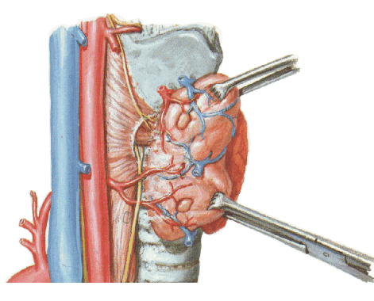
HẦU THANH QUẢN
THANH QUẢN
(SỤN GIÁP)
TUYẾN GIÁP
KHÍ QUẢN
Tương ứng với đốt sống cổ IV, V, VI. Liên quan: Trước: có sụn nắp thanh quản và thanh quản, Dưới: thông với thực quản

Slide 23
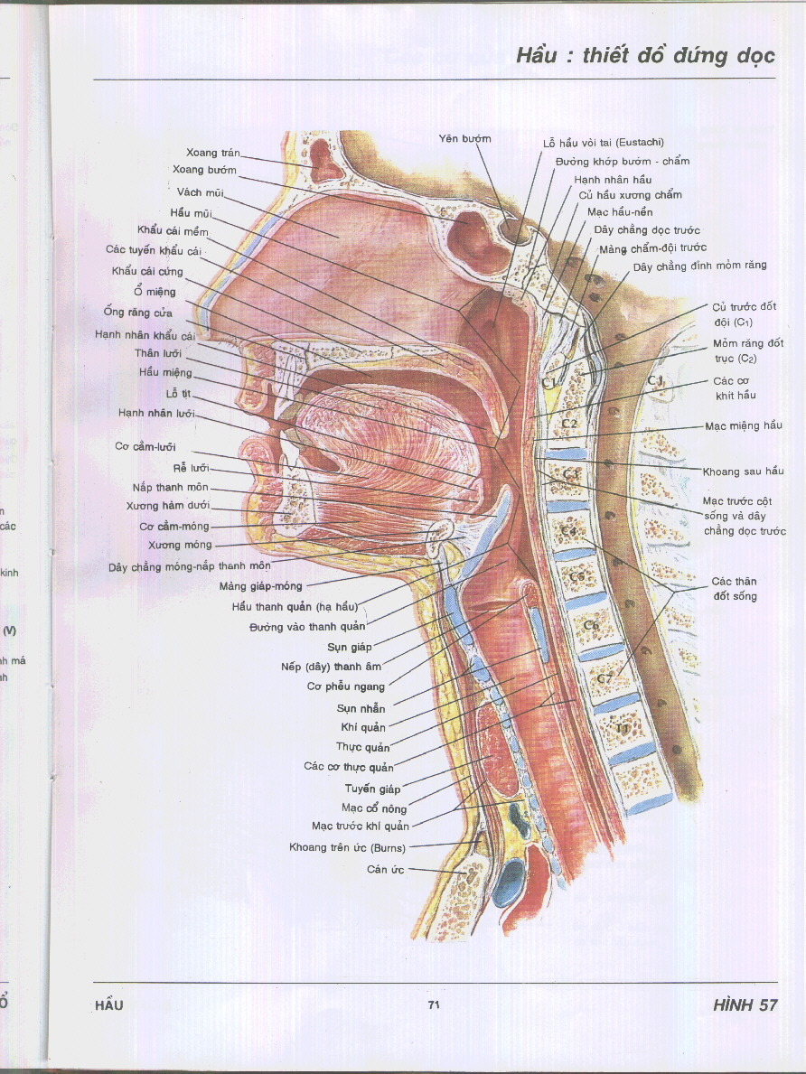
THANH QUẢN
Là một đoạn của đường dẫn khí và là bộ phận chủ yếu của sự phát âm.
Nằm giữa cổ, dưới xương móng và trên khí quản, tương ứng với đốt sống cổ IV, V, VI
C6

Slide 24
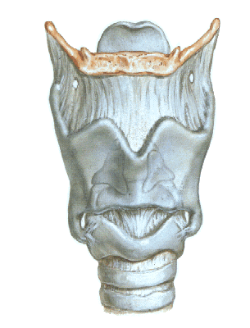
SỤN THANH QUẢN: 7 sụn
SỤN NẮP
XƯƠNG MÓNG
SỤN SỪNG
SỤN GIÁP
SỤN PHỄU
SỤN NHẪN
KHÍ QUẢN

Slide 25
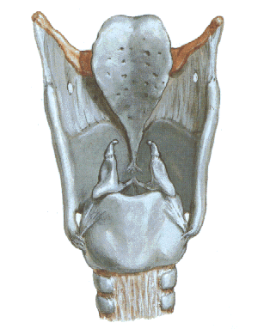
SỤN THANH QUẢN
XƯƠNG MÓNG
SỤN NẮP
SỤN SỪNG
SỤN GIÁP
SỤN PHỄU
SỤN NHẪN

Slide 26
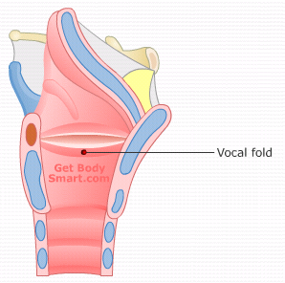
NIÊM MẠC THANH QUẢN
Niêm mạc phủ mặt trong thanh quản có những chỗ dày lên tạo thành dây thanh âm.

Slide 27
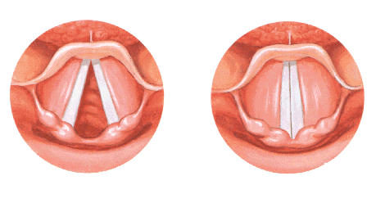
DÂY THANH ÂM
KHÍ QUẢN
Chức năng của dây thanh âm là tạo ra âm thanh.

Slide 28
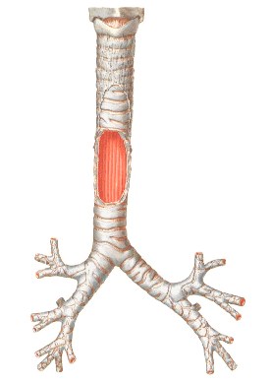
KHÍ - PHẾ QUẢN
TH0 (thanh quản) - TH16: dẫn khí, KO trao đổi khí.
TH0-TH10: các phế quản. Có lớp sụn ở trên nên giử đường kính ko thay đổi.
Th11-onwards: tiểu phế quản (TPQ). Ko còn lớp sụn => Khi bị những tác nhân dị ứng như phấn hoa, body releases histamin => co thắt cơ trơn -> gây co thắt đường thở => gây nghẹt thở. Tuy nhiên ở adults, trên các TPQ vẫn còn rất nhiều sợi đàn hồi => cho dù bị co thắt đi nữa thì sợi đàn hồi này có khả năng giãn ra => Ko gây nghẹt như baby. Kết: only babies bị viêm TPQ.
TH16: TPQ tận.
TH17 – onwards: có túi phế nang, có trao đổi khí.
TH17-TH20: tiếu phế quản hô hấp.
TH21-TH23: túi phế nang.
VỊ TRÍ:
Giới hạn trên: C6
Giới hạn dưới : D4
SỤN NHẪN
(CỔ 6)
PHẾ QUẢN CHÍNH
PHẢI- TRÁI
PHẾ QUẢN
PHÂN THÙY
PHỔI TRÁI
D 4
PHẾ QUẢN
PHÂN THÙY
PHỔI PHẢI

Slide 29
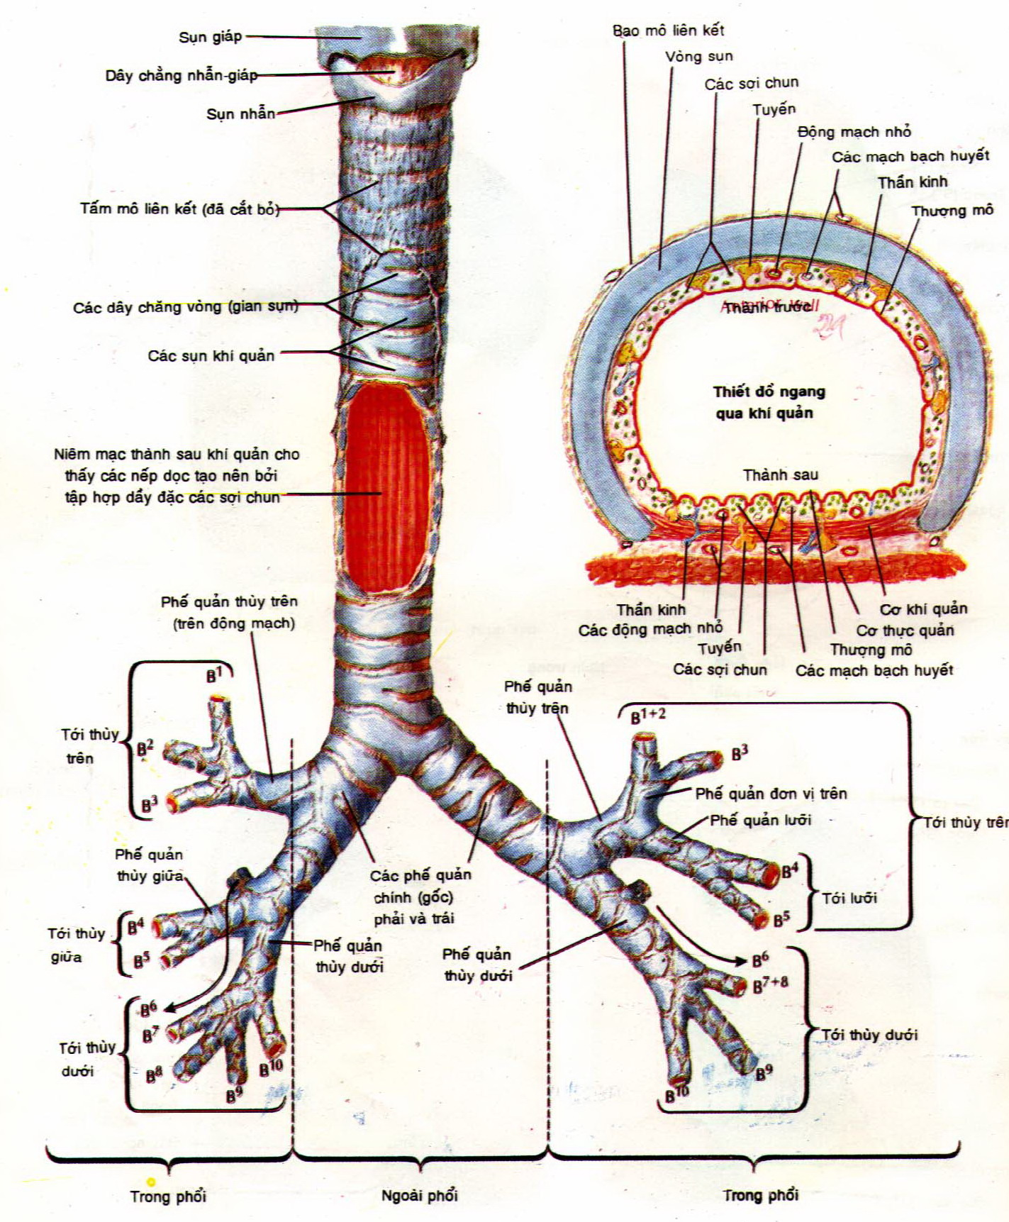
Dài 12 cm , rộng 1 cm.
16 → 20 nửa vòng sụn xếp chồng lên nhau.

Slide 30
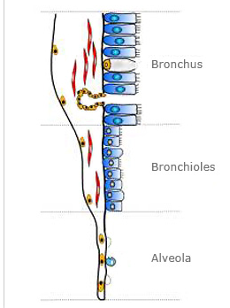
CẤU TẠO
Sụn.
Sợi cơ trơn.
Niêm mạc:
TB lông chuyển.
Tuyến tiết dịch nhầy.

Slide 31
PHỔI VÀ MÀNG PHỔI

Slide 32
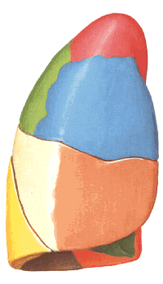
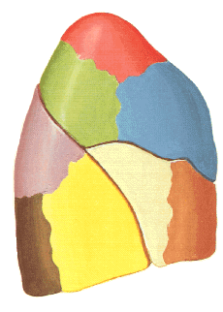
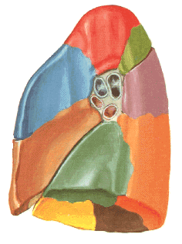
HÌNH THỂ NGOÀI CỦA PHỔI
ĐỈNH PHỔI
MẶT ỨC SƯỜN
BỜ TRƯỚC
BỜ DƯỚI
MẶT BÊN
ĐÁY PHỔI
MẶT TRONG
(RỐN PHỔI)

Slide 33
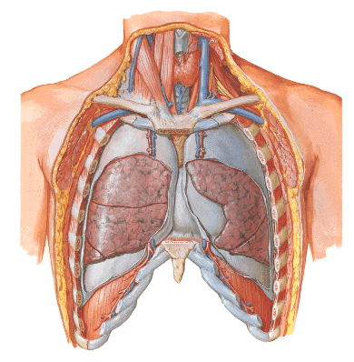
THÙY PHỔI
THÙY TRÊN
THÙY TRÊN
KHE NGANG
THÙY GIỮA
KHE CHẾCH
KHE CHẾCH
THÙY DƯỚI
THÙY DƯỚI

Slide 34
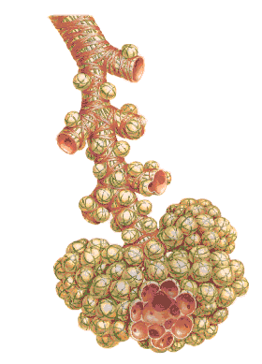
TIỂU PHẾ QUẢN PHỔI
TIỂU
PHẾ QUẢN
HÔ HẤP
CHÙM PHẾ
NANG
TÚI PHẾ
NANG

Slide 35
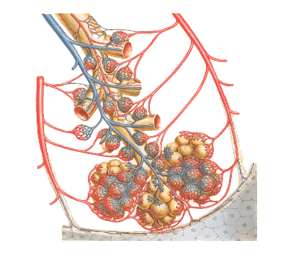
PHẾ NANG
Phế nang- đơn vị chức năng của phổi.

Slide 36
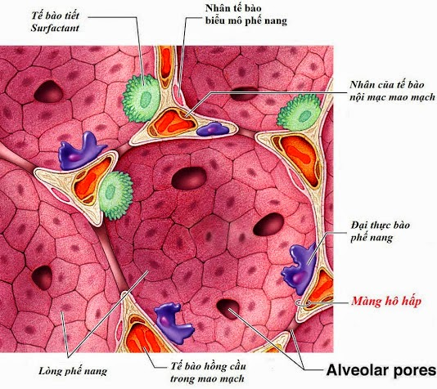
Cấu tạo phế nang

Slide 37
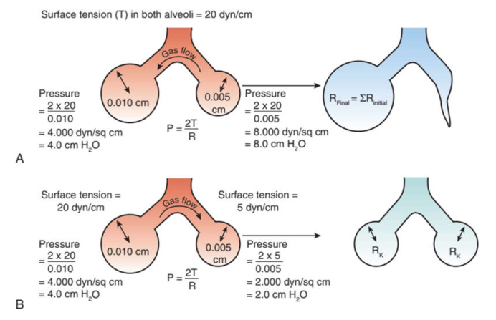
Vai trò Sufactant
- Cơ chế suy hô hấp ở baby sinh non dựa trên giải phẫu phế nang?
Vai trò surfactant:
+ tránh ko cho h20 từ mô kẽ đi vào bên trong lòng phế nang.
+ giảm sức căng thành mạch phế nang (ko cho PN bị giãn => lâu dần bị vỡ => mà PN là đv trao đổi khí => giảm sự trao đổi khí)
Trong cấu trúc hình cầu (phế nang), theo định luật Laplace (p = 2T/r):
P: áp suất khí trong phế nang
T: lực căng thành, chủ yếu do lớp dịch lót phế nang tạo ra.
r: bán kính phế nang.
+ Các phế nang trong cơ thể có r khác nhau nên P trong các phế nang nhỏ sẽ lớn hơn trong các phế nang lớn. Do đó khí sẽ dồn vào các phế nang lớn. Kết quả là hàng loạt phế nang bị xẹp và hàng hoạt phế nang bị phồng lớn.
- Nhờ chất surfactant sẽ giúp điều chỉnh T theo r. Do vậy P không đổi dù r thay đổi. Điều này giúp ổn định P của các phế nang.
Baby sinh non thường thì tế bào của nó ở biểu mô type 1, chưa chuyển qua type 2, tức là chưa có surfactant => khi thở thì PN nào to sẽ nhận khí nhiều, còn PN nào nhỏ ko nhận khí (vì áp suất chỉ đổ vào nơi có áp suất nhỏ) => lâu ngày bị giãn phế nang => gây khó thở, suy hô hấp.

Slide 38
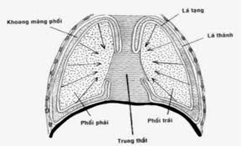
Màng phổi và cơ chế tạo ASA

Slide 39
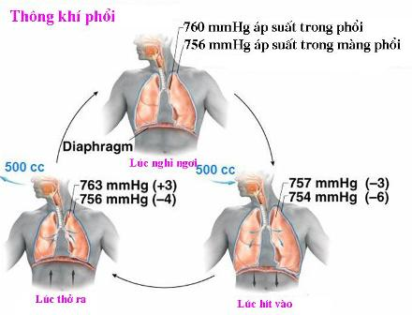
Áp suất âm khoang màng phổi
Role 1: giúp cho áp suất (P) trong phổi > P môi trường khi hít vào. P trong phổi < P môi trường khi thở ra.
Explain:
Khi hít vào, thể tích khoang ảo giữa lá thành và lá tạng tăng
=> áp suất trong màng phổi giảm, tạo lực hút tại nhu mô phổi, kéo theo áp suất trong toàn bộ đường ống dẫn khí giảm
=> khí đi vào body tạo ra “thông khí phế nang”.
Khi thở ra, lá thành thu về, sát với lá tạng, làm thể tích khoang ảo giảm
=> áp suất tăng trong màng phổi, dẫn tới áp suất phổi tăng theo.
=> khi đó P tại phổi < P ngoài
=> khí đi ra
Role 2: làm P tại phổi nhỏ hơn P những chỗ khác => máu về tim nhanh hơn

Slide 40
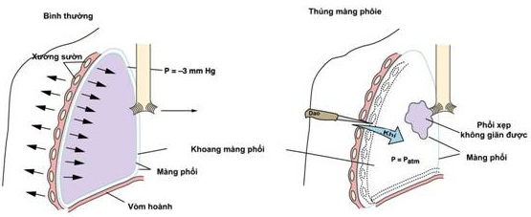
Ý nghĩa áp suất âm trong khoang màng phổi

Slide 41
SINH LÝ HỆ HÔ HẤP

Slide 42
SINH LÝ HỆ HÔ HẤP ĐỊNH NGHĨA
CO2
CƠ THỂ
MÔI TRƯỜNG
O2
HÔ HẤP

Slide 43
QUÁ TRÌNH HÔ HẤP
1. Thông khí phế nang (khi hit vào air đi từ mũi, hầu, th/quản, kh/quản, tận thế hệ nhỏ hơn của khí quản tới tận cùng phế nang.)
2. Trao đổi khí phổi (khí từ phế nang đi vào máu, CO2 từ máu ra ngoài): khí đi vào phế nang, P phế nang lúc này tăng (95mmHg), vượt qua P mao mạch phổi (45mmHg). Theo cơ chế khuếch tán, O2 đi từ nơi có nồng độ vào qua nơi có nồng độ thấp => O2 sẽ vào mao mạch. Ngược lại, lúc này nồng độ CO2 tại mao mạch đang cao, cao hơn nồng độ CO2 tại phế nang => CO2 vào phế nang.
3. Vận chuyển khí (O2 vận chuyển vào máu nhở hemoglobin đi tới cơ quan)
4. Trao đổi khí tại mô (giao O2 cho mô để mô thực hiện hô hấp tế bào)

Slide 44
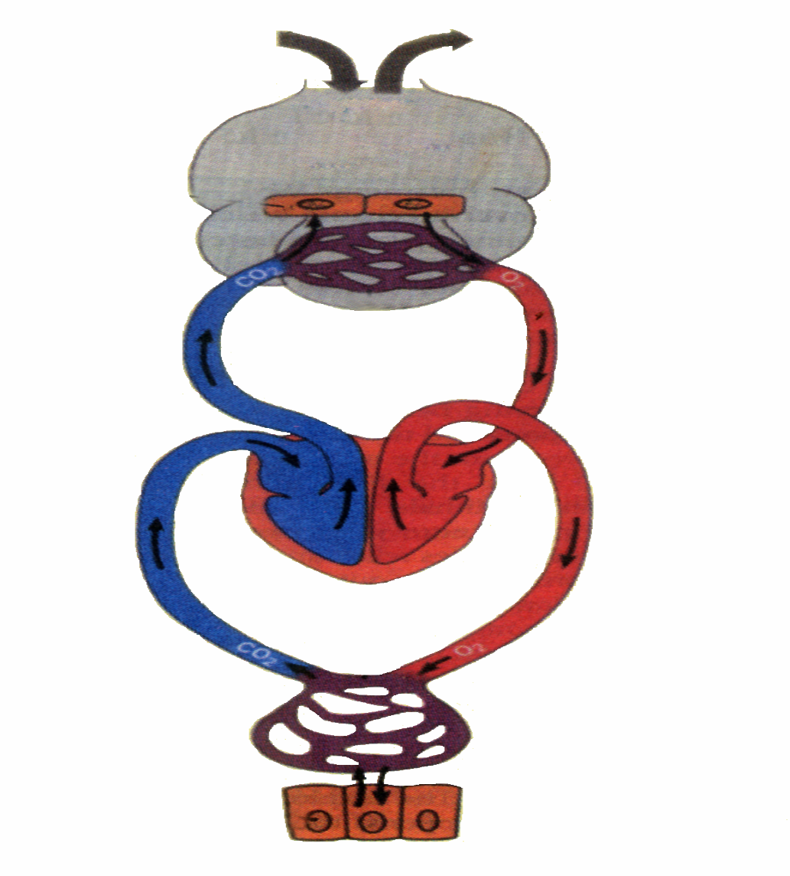
O₂
If patient inhale CO, the CO will have priority to attach to Hemoglobin over O2 and when Hemoglobin go to mao mạch, nó sẽ ko đưa cả CO + O2 cho mô => máu khi về TM chủ cũng sẽ giàu O2
Thông khí
phế nang
Phế nang ở Phổi
Trao đổi khí
SƠ ĐỒ
CÁC GIAI
ĐOẠN
CHỦ
YẾU
TRONG
QUÁ
TRÌNH
HÔ
HẤP
CO₂
CO₂
O₂
Trao đổi
khí ở phổi
ĐM Phổi
Mao mạch PN
TM Phổi
O₂
CO₂
ĐM Chủ
TM Chủ
Tim
Tim
Tim
Mao mạch
mô
Trao đổi khí
Ở tổ chức mô
Tổ chức ở mô
CO₂

Slide 45
1. THÔNG KHÍ PHẾ NANG KHÔNG KHÍ VÀO PHỔI
Áp suất
khí quyển
Áp suất
Phế nang
>
KHÍ VÀO PHỔI
<
KHÍ RA KHỎI PHỔI
Notes:
Áp suất khí quyển > áp suất phế nang: khí vào phổi và ngược lại.

Slide 46
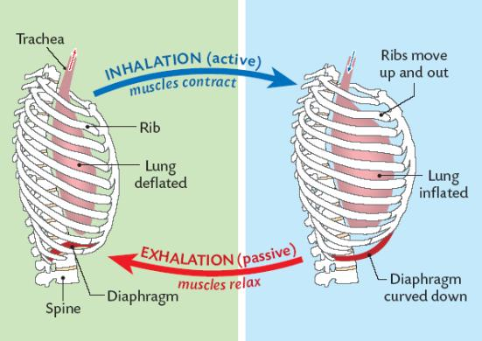
ĐỘNG TÁC HÔ HẤP

Slide 47
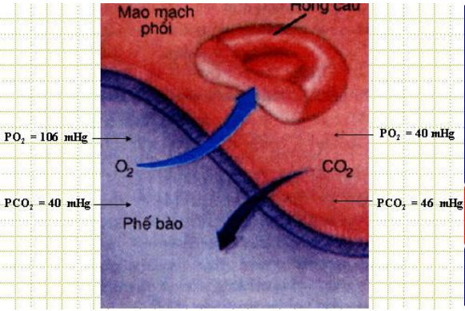
2. SỰ TRAO ĐỔI KHÍ
- Cơ chế trao đổi qua màng phế nang – mao mạch là hiện tượng khuếch tán khí hoàn toàn thụ động.
- Hít vào chủ động, thở ra bị động.

Slide 48
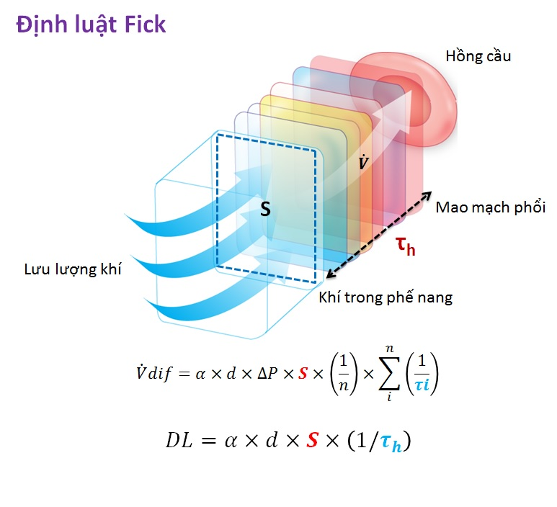
YẾU TỐ ẢNH HƯỞNG SỰ KT
Các yếu tố ảnh hưởng đến vận tốc khuếch tán:
+ Tỷ lệ thuận với diện tích tiếp xúc, độ hòa tan của khí trong nước.
+ Tỷ lệ nghịch chiều dày màng trao đổi, trọng lượng phân tử khí.

Slide 49
3. SỰ VẬN CHUYỂN KHÍ: O2 – CO2 Chuyên chở O2 Sự chuyên chở và giao oxy trong mô Hb: Phần lớn oxy liên kết với Hb trong RBC. - Hb ( Hemoglobin) là protein gồm 4 Heme + 1 globin. - 1g Hb có thể gắn 1.39 ml O₂.

Slide 50
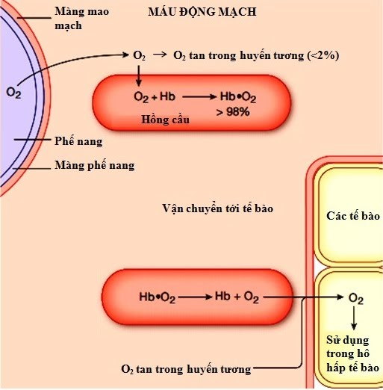

Slide 51
CÁC Hb BẤT THƯỜNG
COHb:
- CO là một chất khí thải từ các động cơ nổ, đám cháy và khói thuốc lá.
- CO là chất khí không màu, không mùi, không vị và có ái lức với Hb gấp 210 lần so với O₂.
- Ngộ độc CO làm máu có màu đỏ.
Tiếp xúc với CO kéo dài sẽ gây tổn hại cho não gây bệnh Parkinson và tâm thần.
MetHb: tỉ lệ 1- 2%
- Là loại Hb mà trong đó nguyên tử Fe²⁺ bị oxy hóa thành Fe³⁺. Ở dạng này Hem mất khả năng gắn với O₂.
Các nhóm thuốc: nitrat, aninlin, thuốc nổ TNT…
SulfHb: tỉ lệ 0- 0,1%
Trong SulfHb, một hoặc hai Hem của Hb bị sulfat hóa.
Các nhóm thuốc: phenacetin (streroid), nitrat, anilin…

Slide 52
CHUYÊN CHỞ CO₂TRONG MÁU
Ý nghỉa của hiện tượng Hambuger: thoát CO2 ra ngoài nhưng ko làm toang máu (giữ nguyên dộ PH máu)
Trong hồng cầu, CO₂ ở 2 dạng chính:
Tạo carbaminohemoglobin (Hb + CO2 <=> HbCO2) chiếm 20%, tức chỉ có 20% CO2 được đưa tới phổi nhờ HC.
Kết hợp với nước tạo H₂CO₃.
Có men CA xúc tác.
H₂CO₃ phân ly thành HCO₃⁻ và H⁺

Slide 53
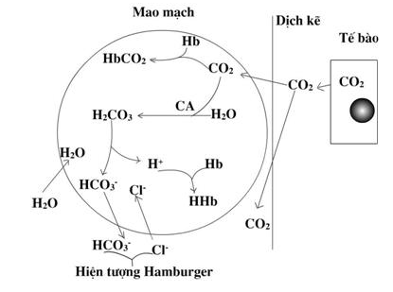
Cơ chế cân bằng điện tích: ion +(kation) vs ion -(anion). Khi 1 Kation ra thì 1 Anion cũng sẽ đi ra theo.
Cơ chế CB trao đổi: 1 Kation ra thì sẽ có 1 Kation từ ngoài vào thế chỗ. Tương tự cho Anion.
H2CO3 có tính toang máu.
H+ có tính acid trong khi HCO3- thì lưỡng tính.
Cơ chế HT Hambuger:
H2CO3 trong HC phân li ra H+ và HCO3-
H+ vừa muốn đi ra thì bị gắn vào Hb ngay lập tức, dẫn tới ko có Kation nào từ bên ngoài (như Na, K) đi vào cả. Vậy chỉ có HCO3 đi ra, Cl ở ngoài đi vào thế chỗ HCO3.
HCO3 khi ra ngoài kết hợp với Na thành NaHCO3, 1 hợp chất hoà tan và đi tiếp về phổi (i.e Khi CO2 vào huyết tương dưới dạng HCO3¯ thì Cl¯ vào hồng cầu, làm tăng NaHCO3 huyết tương, máu tăng vận chuyển CO2).
Khi HCO3 tới phổi nó sẽ combine with H+ từ HHb tách ra, tạo ra H2CO3. H2CO3 sẽ phân li ra CO2 và thải ra ngoài.

Slide 54
4. SỰ GIAO OXY CHO MÔ CHUYÊN CHỞ KHÍ TRONG MÁU
Sau khi đã trao đổi khí ở phế nang, máu đỏ sẽ được đưa đến các mô.
Tại mô, máu đỏ giao oxy cho mô, lấy CO₂ về lại phế nang, tiếp tục quá trình trao đổi khí.

Slide 55
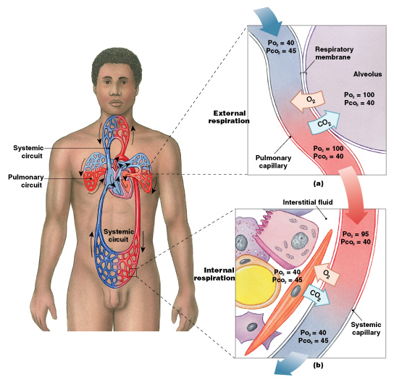
Notes:
Tăng giao O2 cua HbO2: nhiệt độ tăng, pH máu giảm, PCO2 tăng, 2,3DPG tăng

Slide 56
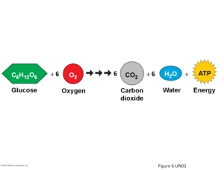
Phương trình hô hấp

Slide 57
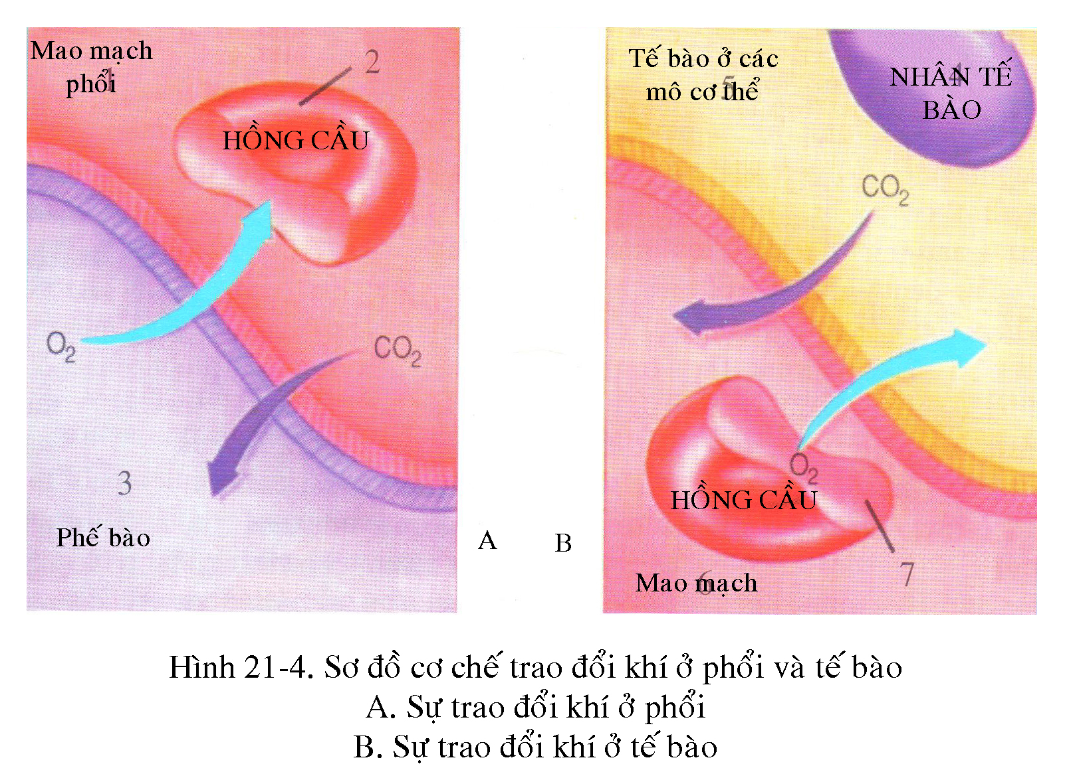
CO₂
CO₂
O₂
CO₂
O₂
CO₂
O₂
O₂
A. Sự trao đổi khí ở phổi B. Sự trao đổi khí ở tế bào

